Slide 1
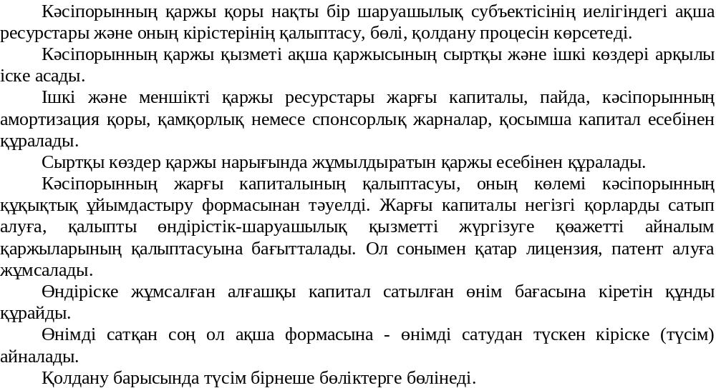
Тақырып :
Табыс (пайда) және өндіріс рентабелділігі

Slide 2
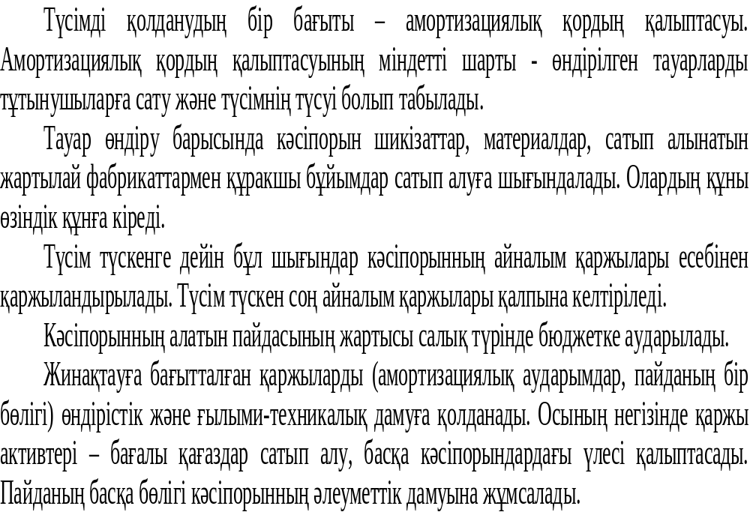

Slide 3
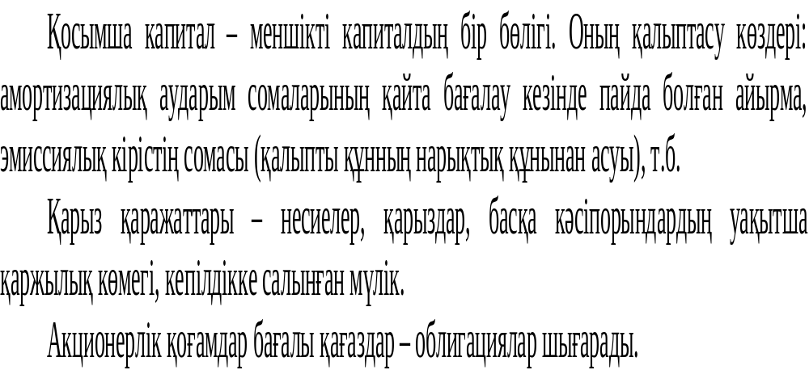

Slide 4
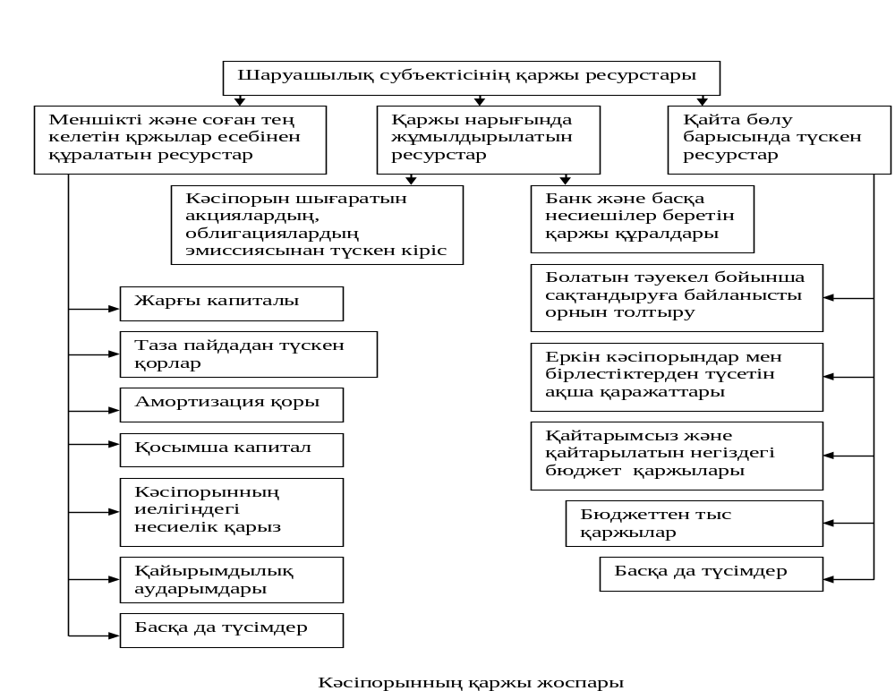

Slide 5
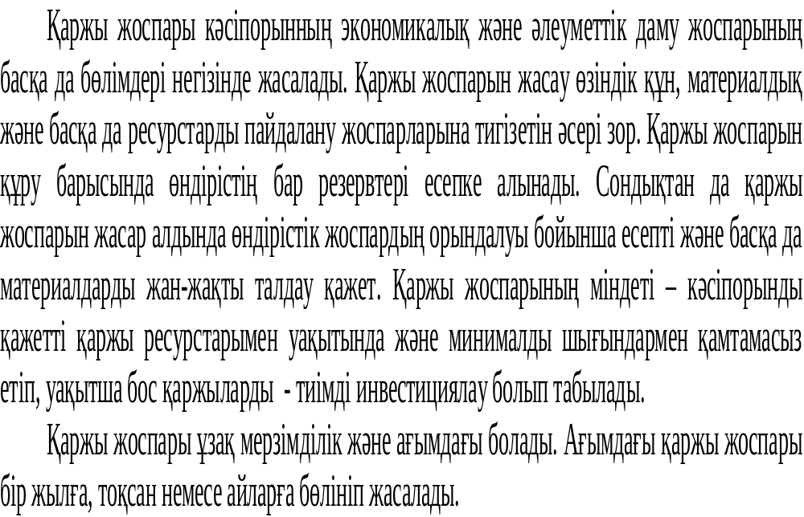

Slide 6
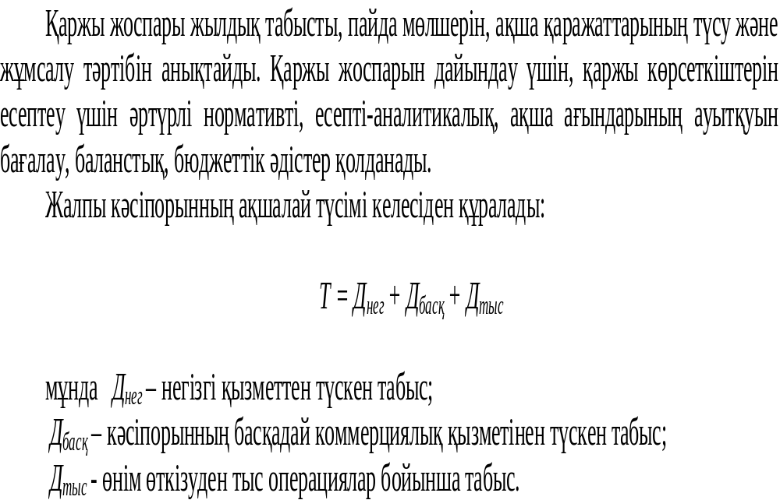

Slide 7
Кәсіпорынның негізгі қызметі бойынша салық салынатын табысы :
Д _{сс} = Д_{нег} – В (3)
мұнда В – ҚР кодексіне сәйкес алымдар.
Таза табыс мөлшері мына түрде есептеледі:
Д_{таза} = Д_{сал} –ПН (4)
Д_{сал} – кәсіпорынның салық салынатын табысы;
ПН – табысқа салынатын салық, 20%.
Таза табыс кәсіпорын жұмысының тиімділігін сипаттайды.

Slide 8
